Slide 1

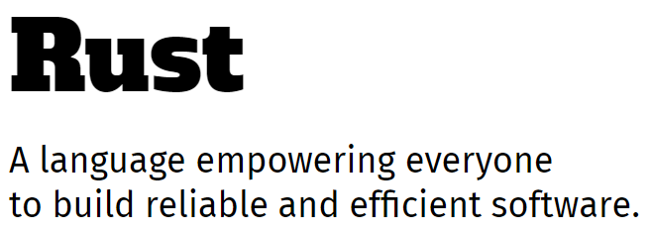

Rust 实战
https://github.com/yasenstar/rust_in_action

Slide 2
Rust 实战 开篇介绍，下载与安装
001
https://github.com/yasenstar/rust_in_action

Slide 3
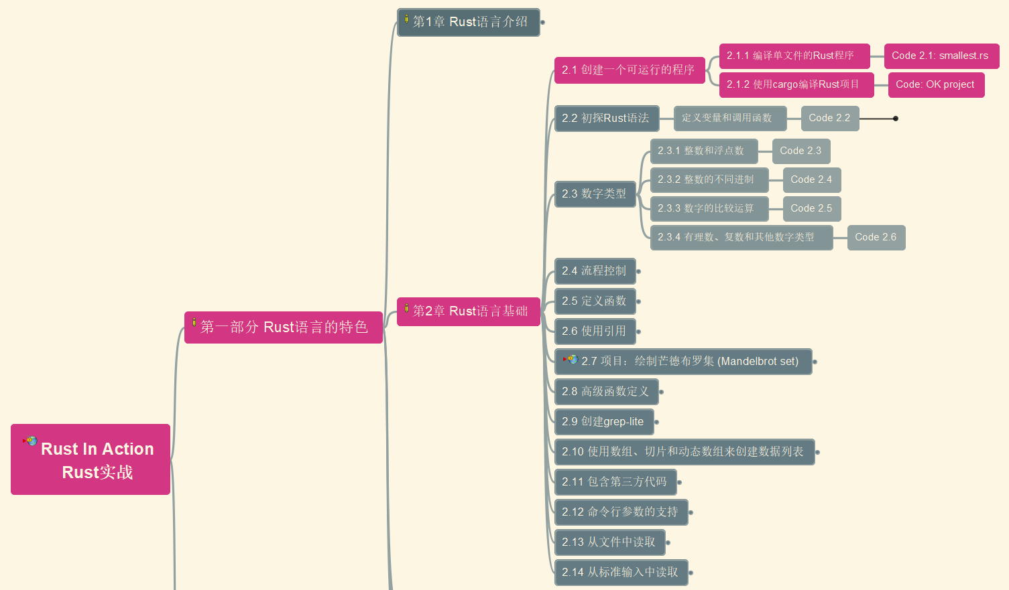
Rust 实战 第2章 Rust语言基础 - 2.1 可运行的程序
002
GitHub: https://github.com/yasenstar/rust_in_action
Gitee: https://gitee.com/yasenstar/rust_in_action

Slide 4
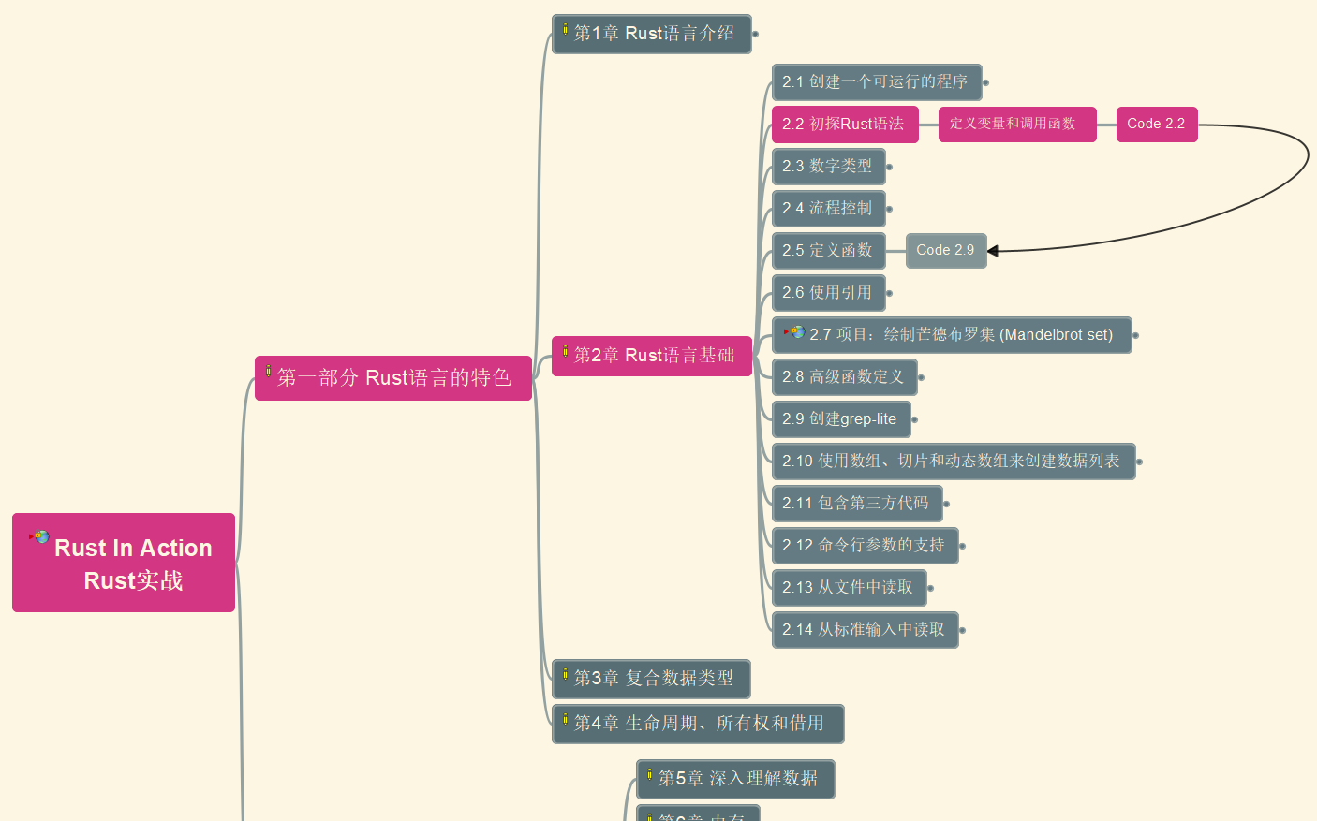
Rust 实战 第2章 Rust语言基础 - 2.2 初探Rust语法
003
GitHub: https://github.com/yasenstar/rust_in_action
Gitee: https://gitee.com/yasenstar/rust_in_action

Slide 5
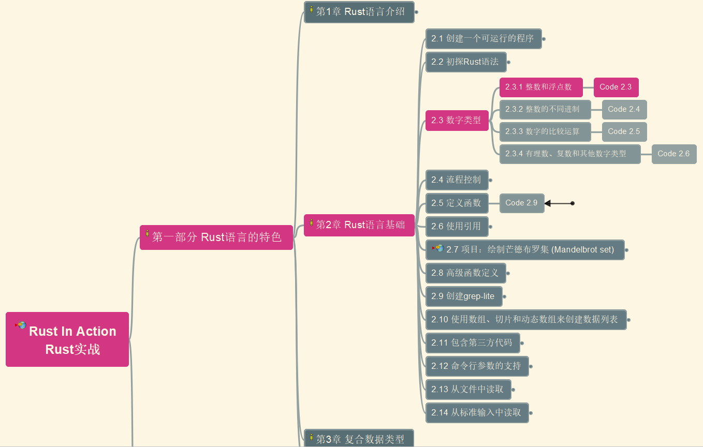
Rust 实战 第2章 Rust语言基础 - 2.3 数字类型 – 2.3.1
004
GitHub: https://github.com/yasenstar/rust_in_action
Gitee: https://gitee.com/yasenstar/rust_in_action

Slide 6
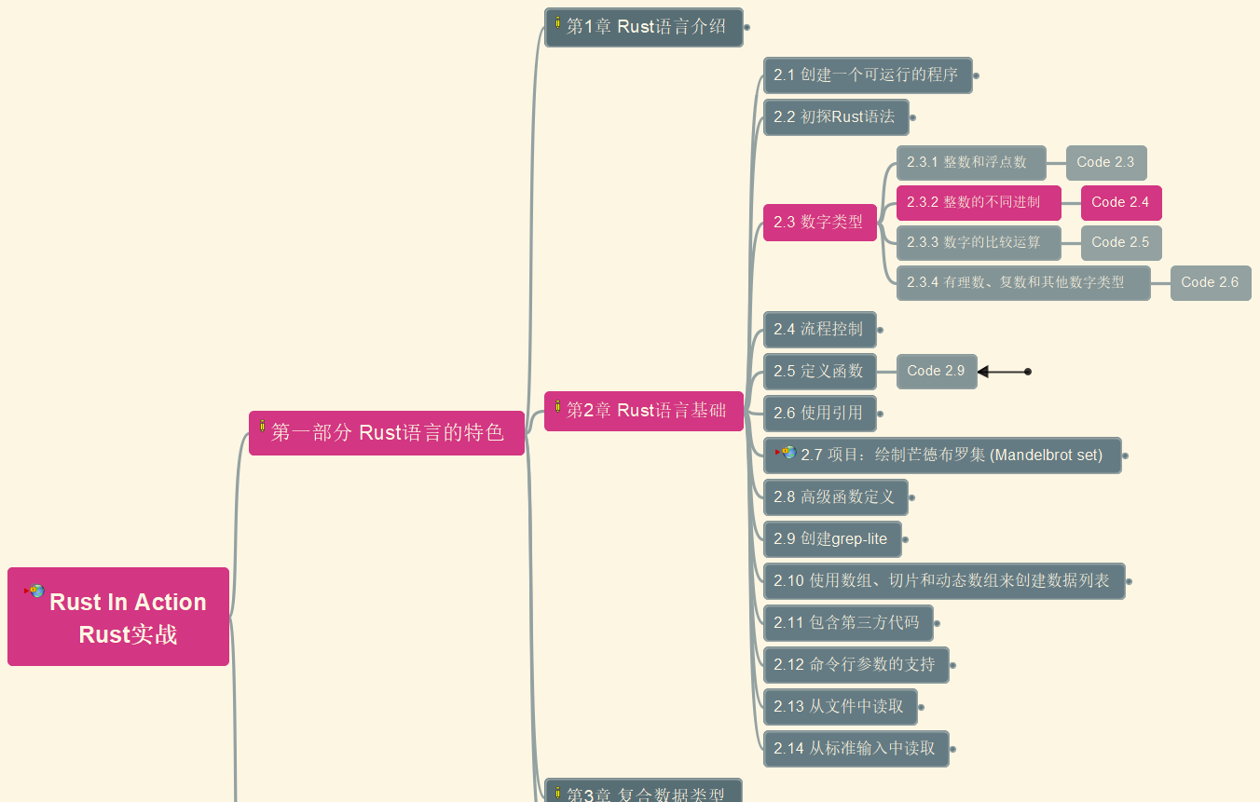
Rust 实战 第2章 Rust语言基础 - 2.3 数字类型 – 2.3.2
005
GitHub: https://github.com/yasenstar/rust_in_action
Gitee: https://gitee.com/yasenstar/rust_in_action

Slide 7
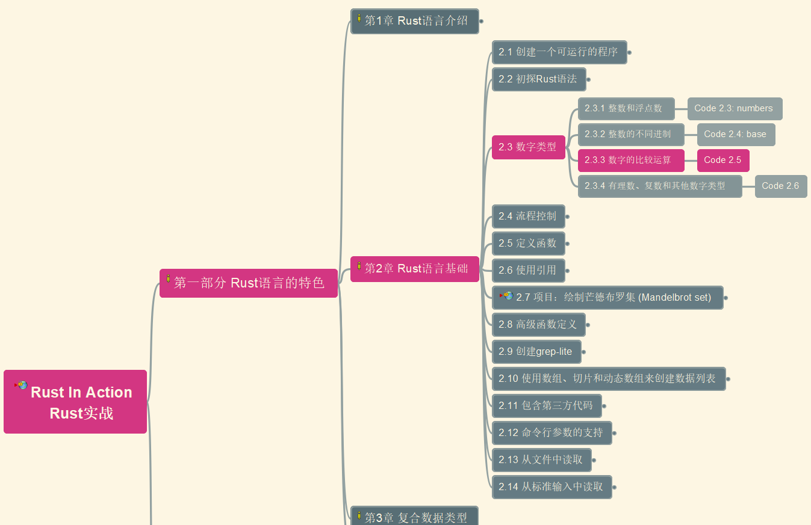
Rust 实战 第2章 Rust语言基础 - 2.3 数字类型 – 2.3.3
006
GitHub: https://github.com/yasenstar/rust_in_action
Gitee: https://gitee.com/yasenstar/rust_in_action

Slide 8
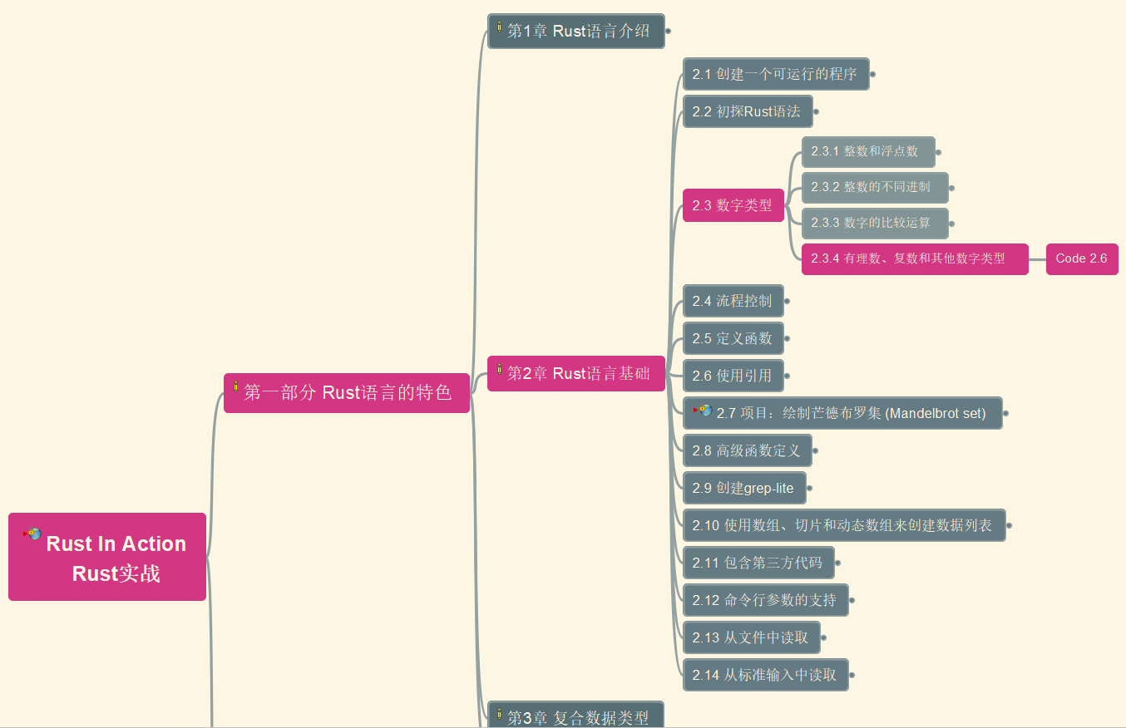
Rust 实战 第2章 Rust语言基础 - 2.3 数字类型 – 2.3.4
007
GitHub: https://github.com/yasenstar/rust_in_action
Gitee: https://gitee.com/yasenstar/rust_in_action

Slide 9
Rust 实战 第2章 Rust语言基础 - 2.4 流程控制
008
GitHub: https://github.com/yasenstar/rust_in_action
Gitee: https://gitee.com/yasenstar/rust_in_action

